Slide 1
UBEZPIECZENIE ZDROWOTNE STUDENTÓW
SPOZA KRAJÓW UE/EFTA

Slide 2
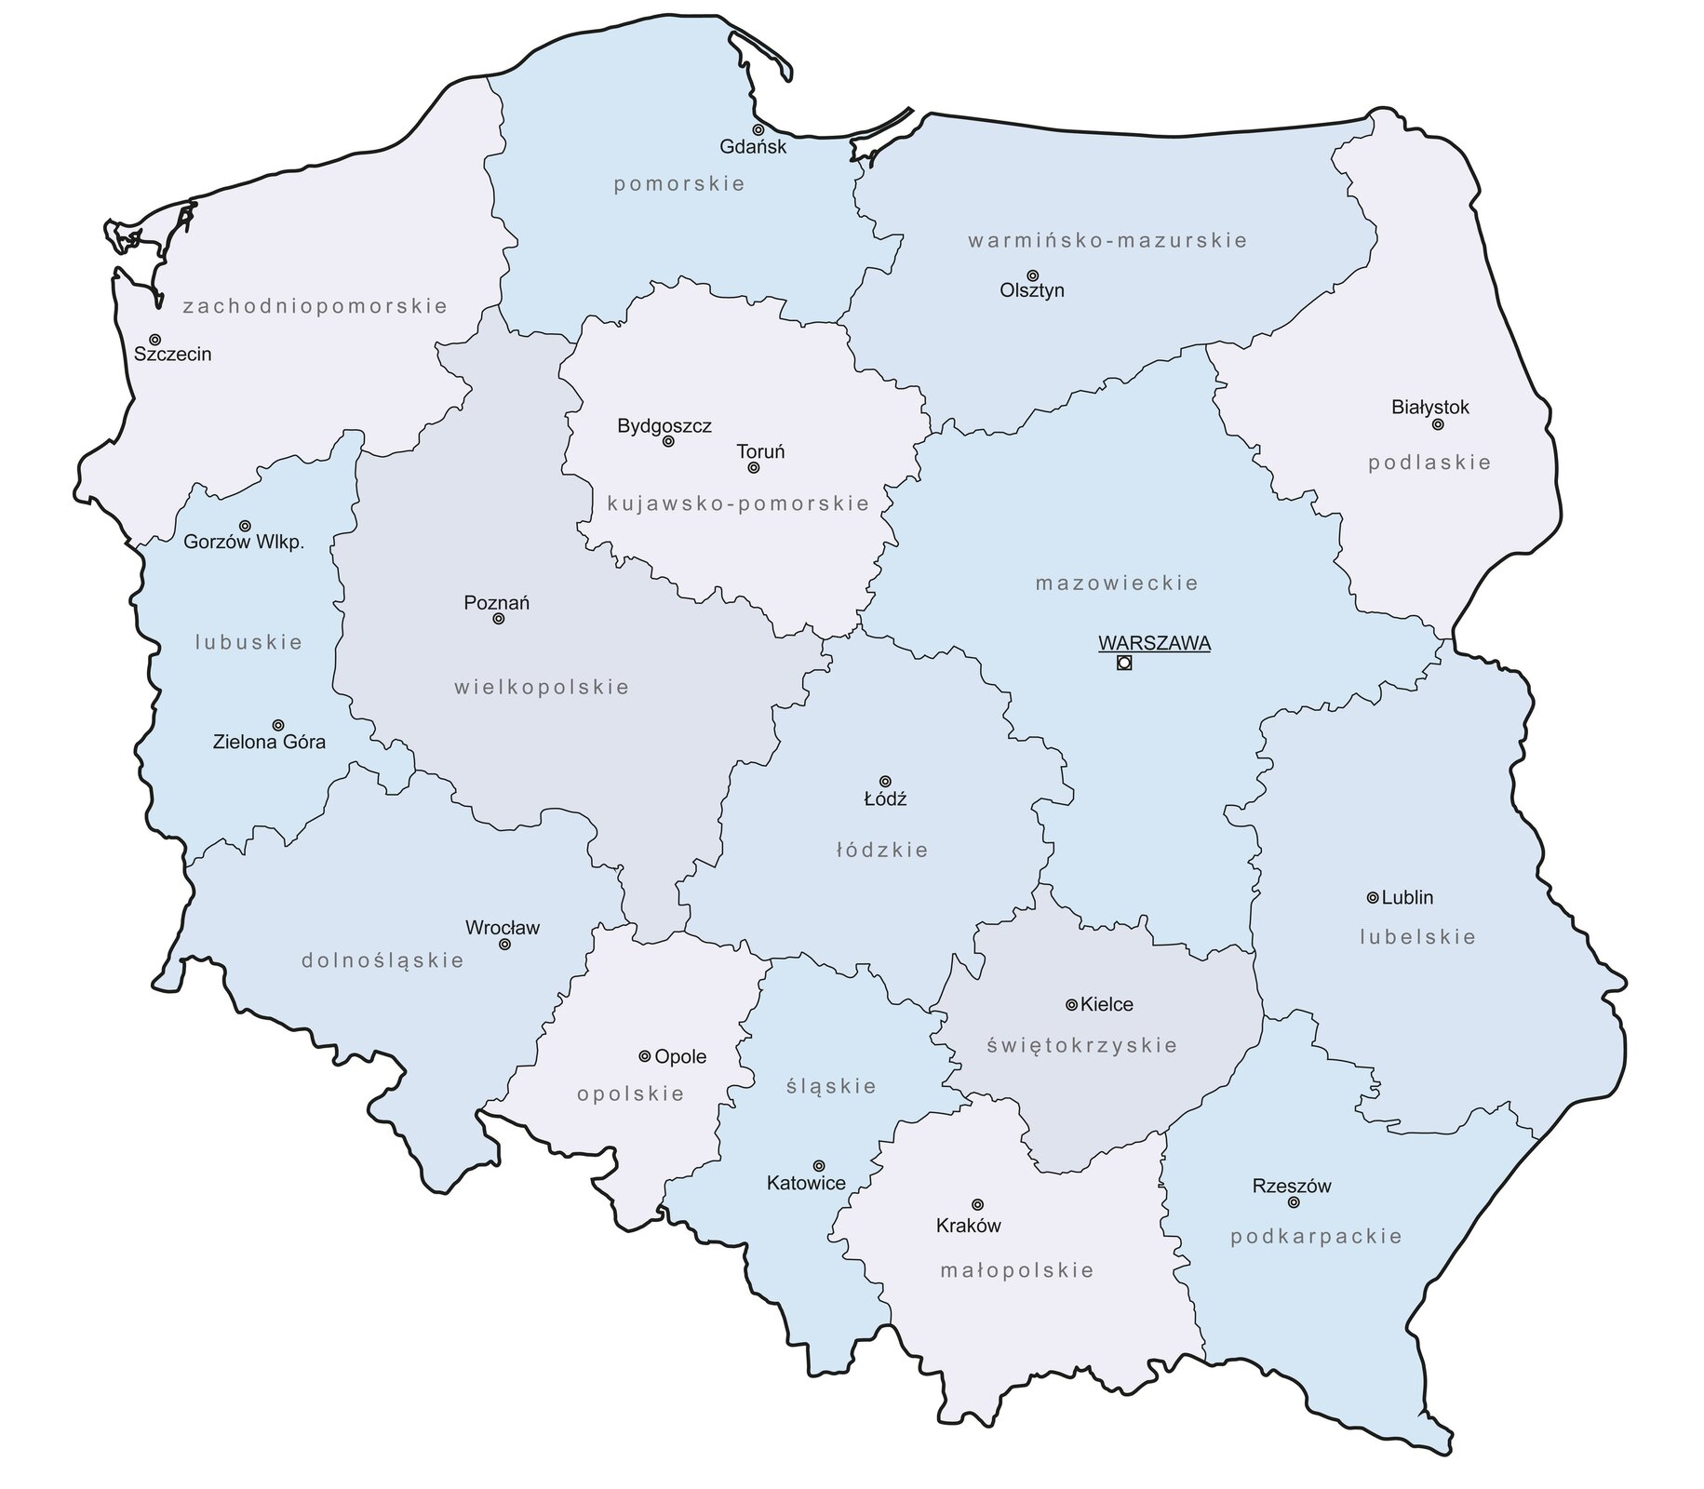

Slide 3
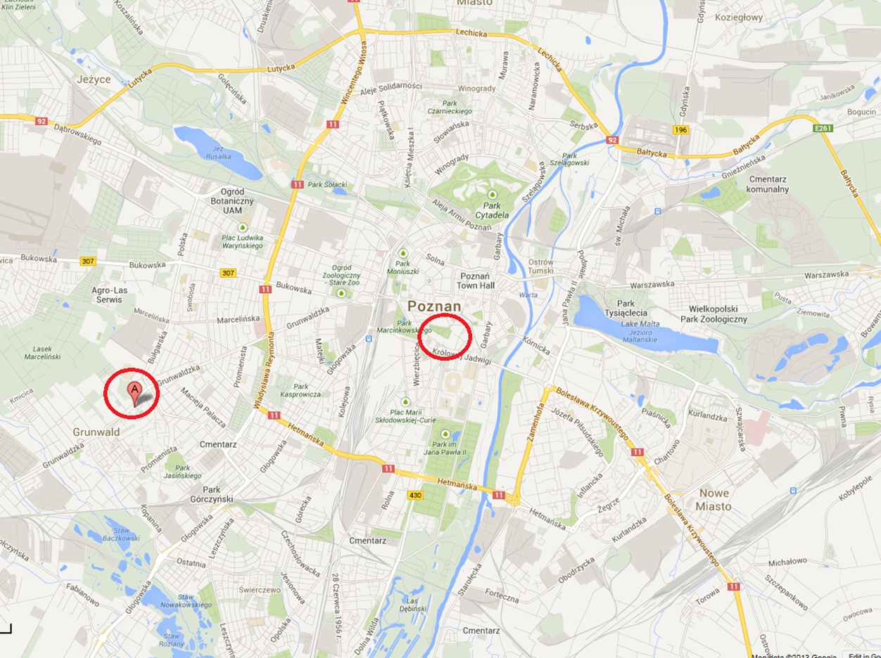
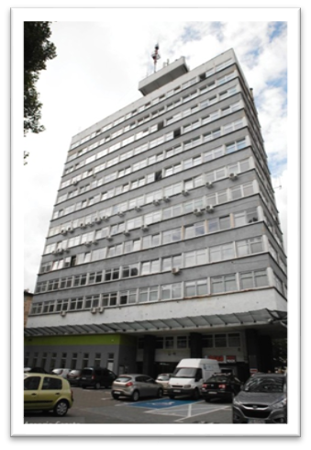
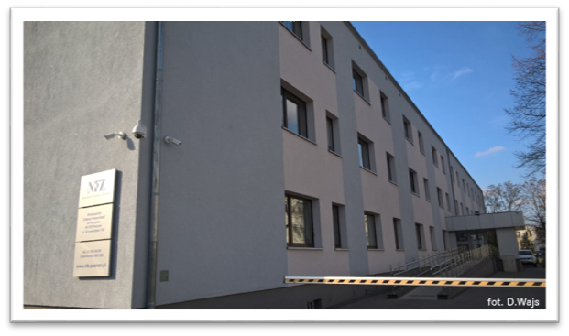
Wielkopolski Oddział Wojewódzki Narodowego Fundusz Zdrowia z siedzibą w Poznaniu
ul. Piekary 14/15
ul. Grunwaldzka 158

Slide 4
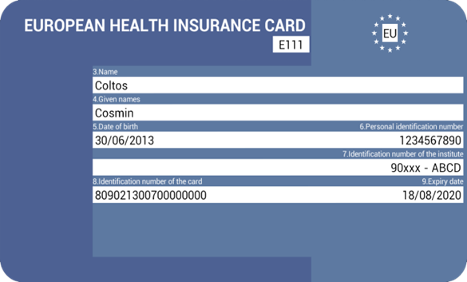

Slide 5
Umowa dobrowolnego ubezpieczenia zdrowotnego- tylko dla studentów spoza UE/EFTA
Dobrowolnie mogą się ubezpieczyć:
studenci i doktoranci spoza krajów UE/EFTA odbywający w Polsce naukę,
absolwenci odbywający w Polsce obowiązkowy staż,
członkowie zakonów, alumni wyższych seminariów duchownych, postulanci, nowicjusze i junioryści zakonów przebywający w Polsce na podstawie wizy, zezwolenia na pobyt czasowy lub stały,
osoby odbywające staż adaptacyjny,
osoby odbywające kursy języka polskiego oraz kursy przygotowawcze do podjęcia nauki w języku polskim.

Slide 6
Krok 1
Zawarcie umowy dobrowolnego ubezpieczenia zdrowotnego
Wymagane dokumenty:
aktualne zaświadczenie
o statusie studenta
paszport
ul. Piekary 14/15, 61-823 Poznań
61 655 44 44

Slide 7
Krok 2
Zgłoszenie do ubezpieczenia w Zakładzie Ubezpieczeń Społecznych
Druk ZUS ZZA –
7 dni od podpisania umowy
www.zus.pl
ul. Dąbrowskiego 12
61 841 60 00

Slide 8
Krok 3 Opłacanie składek
Miesięczna opłata
55,80 PLN
Płatność na nr konta wskazany przez ZUS
Termin płatności -
do 15. dnia następnego miesiąca za miesiąc poprzedni

Slide 9
Krok 4 Wypowiedzenie umowy
Jeżeli:
chcesz rozwiązać umowę
ukończyłeś studia
wyjeżdżasz z Polski na stałe
znalazłeś pracę
nie płaciłeś składek w terminie…
…poinformuj o tym NFZ a następnie wyrejestruj się z ubezpieczenia w ZUS (na drukach ZUS ZWUA, ZUS ZWPA)

Slide 10
Studenci z ważną Kartą Polaka lub udokumentowanym polskim pochodzeniem
Po zawarciu umowy z NFZ:
niezwłocznie zgłoś się na uczelnię
złóż wniosek o zgłoszenie do ubezpieczenia zdrowotnego
uczelnia ma obowiązek zgłosić studenta do ubezpieczenia w ZUS i opłacać składki
Pamiętaj!!!
Umowa wygasa jeśli otrzymasz polskie obywatelstwo
W przypadku utraty Karty Polaka lub utraty jej ważności – uczelnia jest zwolniona z obowiązku opłaty składek
objęte ubezpieczeniem zdrowotnym
O wszelkich zmianach informuj uczelnię
i Narodowy Fundusz Zdrowia

Slide 11
Powszechny Elektroniczny System Ewidencji Ludności (PESEL)
Jeśli posiadasz PESEL – używaj go jako numeru identyfikacyjnego
Jeśli nie posiadasz – zamiast nr PESEL użyj nr paszportu
Urząd Miasta Poznania,
Poznań, ul. Libelta 16/20

Slide 12
Jeśli posiadasz nr PESEL…
… status Twojego ubezpieczenia zweryfikuje system zwany
UBEZPIECZONY
NIEUBEZPIECZONY

Slide 13
U lekarza
Weryfikacja statusu ubezpieczenia następuje w oparciu o :
system eWUŚ (na podstawie nr PESEL)
okazane dokumenty potwierdzające ubezpieczenie:
EKUZ dla studentów z krajów UE/EFTA
kopia umowy dobrowolnego ubezpieczenia z potwierdzeniem opłaty ostatniej składki w przypadku studentów spoza UE/EFTA
dokumenty potwierdzające zatrudnienie – druk ZUS ZUA wraz z potwierdzeniem opłaty ostatniej składki - ZUS RMUA

Slide 14
Dlaczego NFZ?
Ubezpieczeni mają dostęp do:
podstawowej opieki zdrowotnej
opieki lekarza specjalisty
leczenia szpitalnego
leczenia stomatologicznego
refundacji leków

Slide 15
Podstawowa i specjalistyczna opieka zdrowotna
wybierz swojego lekarza rodzinnego
gabinety POZ czynne: pn-pt w godz. 08.00-18.00
po godz. 18.00, w weekendy i święta pomocy doraźnej udzielają specjalne placówki
wymagane skierowanie do specjalisty
bez skierowania: stomatolog, ginekolog, onkolog, psychiatra

Slide 16
Dziękuję bardzo za uwagę ☺
61/ 655 44 44
kancelaria@nfz-poznan.pl
www.nfz-poznan.pl

